Slide 1
第19章 光的干涉
§19.1杨氏双缝干涉
§19.2相干光
§19.3光程
§19.4薄膜干涉
§19.5迈克耳孙干涉仪

Slide 2
§19.1杨氏双缝干涉
一、 Thomas Young (1773－1829), 1801年做成实验，确认了光的波动性。
X
p
r₁
x
λ
r₂
d
θ
O
D
屏幕
几何：
D>>d ( D/d~10⁴ )
θ 很小 (~10⁻³ rad)

Slide 3
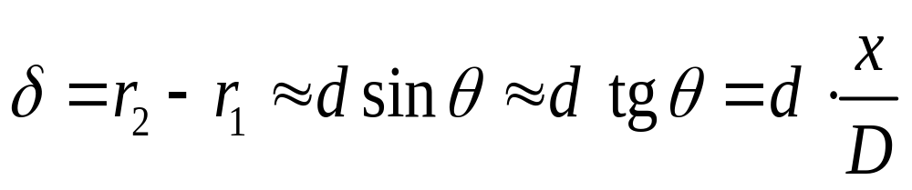
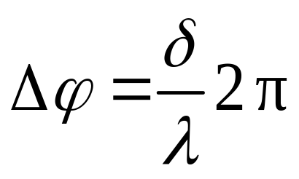
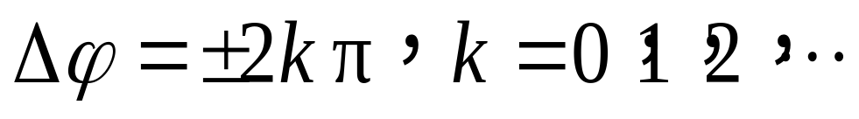
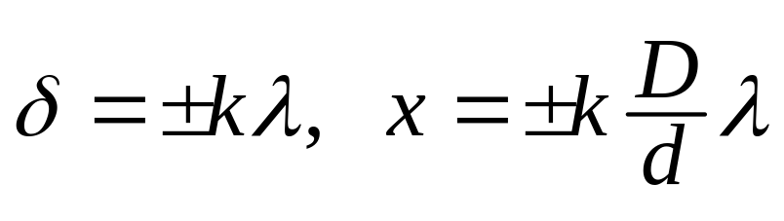
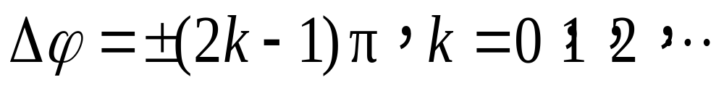
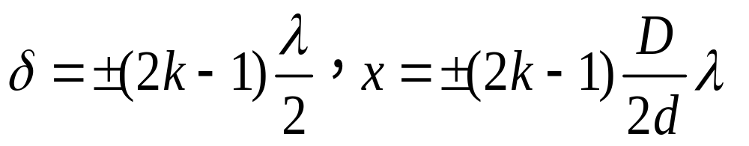
§19.1杨氏双缝干涉
波程差：
相位差：
明纹
暗纹

Slide 4
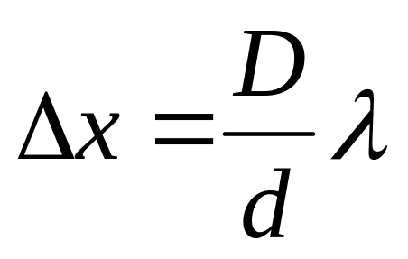
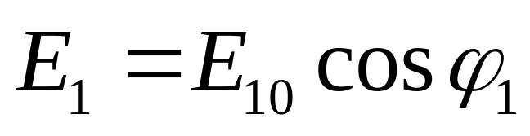
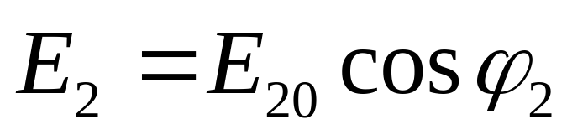
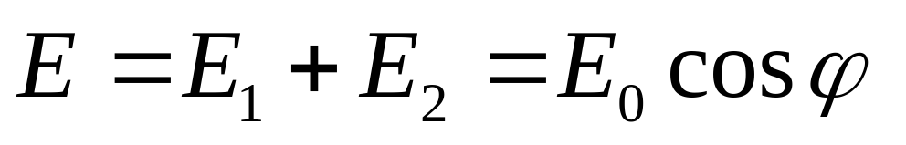
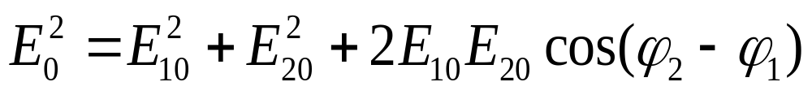
§19.1杨氏双缝干涉
条纹间距
二、双缝干涉条纹强度
屏上任一点处：
合场强：
合振幅：

Slide 5
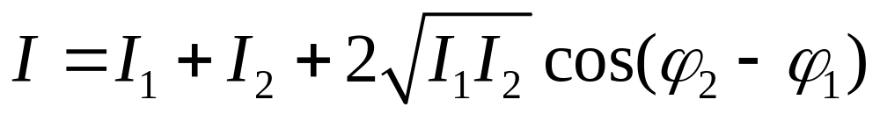
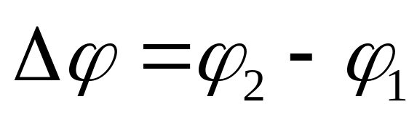
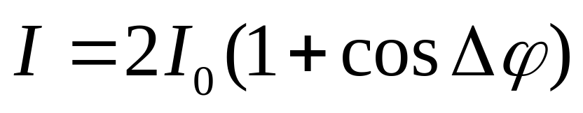
§19.1杨氏双缝干涉
强度：
记
则有
暗纹强度 = 0

Slide 6
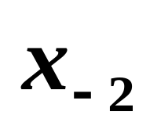
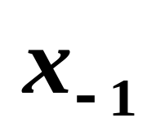
§19.1杨氏双缝干涉
光强曲线
I
4I₀
-4π
-2π
0
2π
4π
Δϕ
-2
-1
0
1
2
k
x₁
x₂
x
0

Slide 7
§19.1杨氏双缝干涉
三、双缝干涉条纹的特点
分布特点：
①同一级条纹在零级明纹两侧对称分布。
②条纹间距相等：
红光入射的杨氏双缝干涉照片

Slide 8
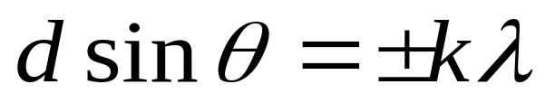
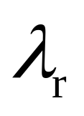
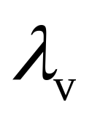
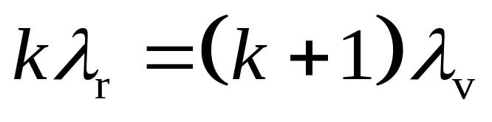
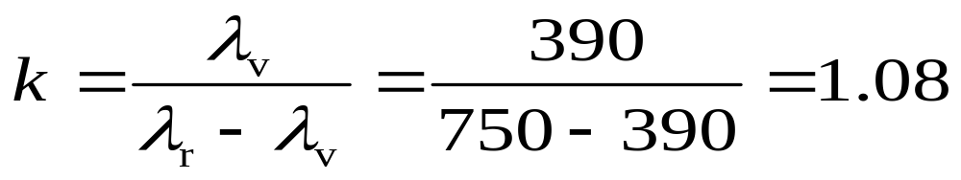
§19.1杨氏双缝干涉
例：用白光作光源观察双缝干涉。设缝间距为d，试求能观察到的清晰可见光谱的级次。
解：
白光波长（390~750nm），明纹条件有
某级次的红光 和高一级次的紫光 重合有
因而

Slide 9
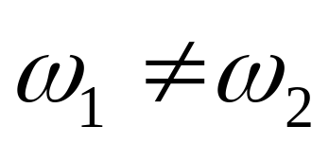
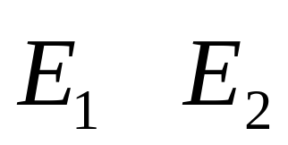
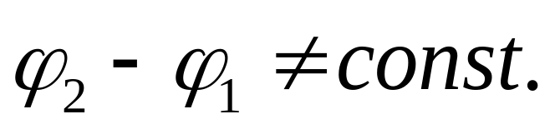
§19.2 相干光
一、相干光源
一般光源的发光机制：被激发到较高能级的原子跃迁到低能级时，辐射出能量。
⑴不同原子发出的光，一般不是相干光。
1
2

Slide 10
§19.2 相干光
⑵同一原子发出的一束光，分成两束后成为相干光。
分波面法
分振幅法
·
p
S *
p
S *
薄膜

Slide 11
§19.2 相干光
劳埃德镜实验:
x
E’
E
E
暗纹
S1
S1
M
N’
0
M
N’
S2
一个点光源和一个平面镜获得两相干光源, 干涉光路与杨氏双缝类似。
此实验可观察光的半波损失 ⎯⎯屏与镜的接触点为暗纹。

Slide 12
§19.2 相干光
菲涅耳双镜实验:
用一个点光源和两个互不平行的平面镜,
获得相干光源; 干涉光路与杨氏双缝类似
S
x
r₁
M₁
S₁
r₂
0
S₂
M₂

Slide 13
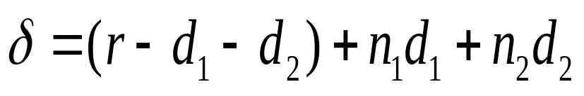
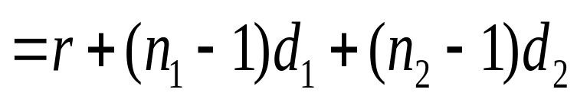
§19.3 光程
为方便计算光经过不同介质时引起的相差，引入光程的概念。
⒈定义
光程：δ= nr
折射率n
r
d₁
d₂
例：
n₁
n₂
r

Slide 14
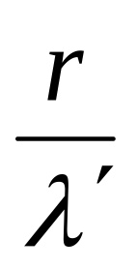
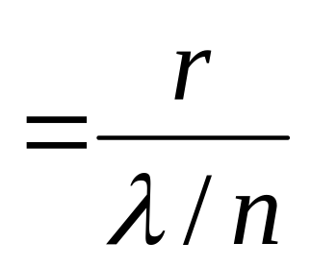
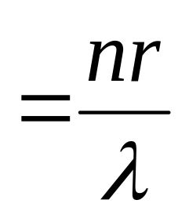
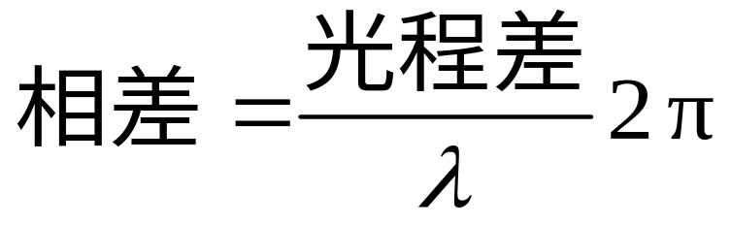
§19.3 光程
⒉物理意义
介质中波长
真空中波长
光在介质中几何路程 r，与在真空中几何路程 nr 所经历的相位变化相同。
——光程的物理意义
λ — 真空中波长

Slide 15
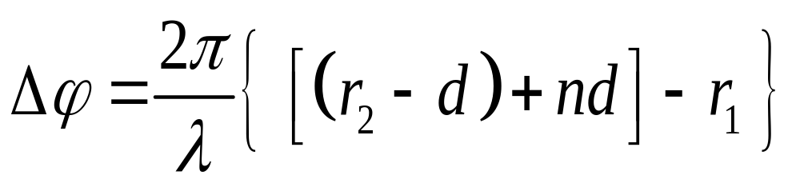
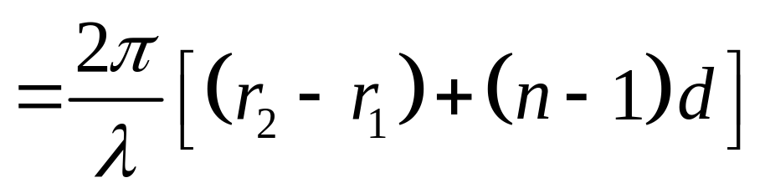
§19.3 光程
如图，计算光通过路程r₁和r₂在P点的相差。
r₁
·
p
S₁
n
r₂
S₂
d

Slide 16


§19.3 光程
3.透镜不产生附加的光程差
光程1
光程2
光程3
光程1=光程2=光程3

Slide 17
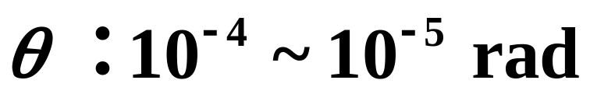

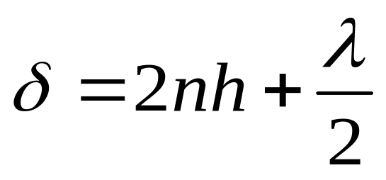
§19.4 薄膜干涉
一、等厚条纹
膜厚不均匀，垂直入射。则同一条纹位于薄膜的同一厚度处。
1.劈尖干涉
夹角很小的两个平面所构成的薄膜
⑴光程差 (n′–n–n′情形)
n′
n
h
θ
n′

Slide 18
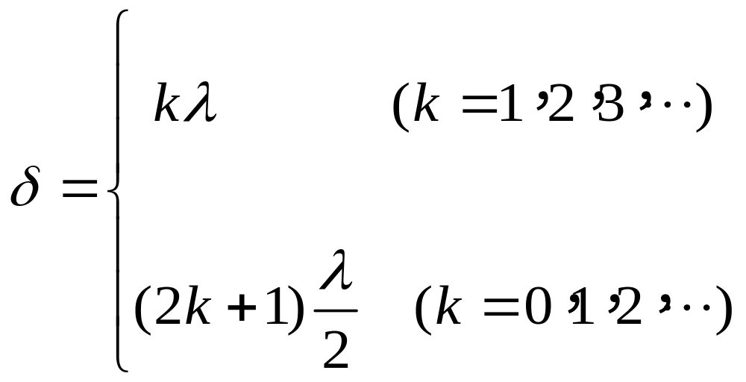
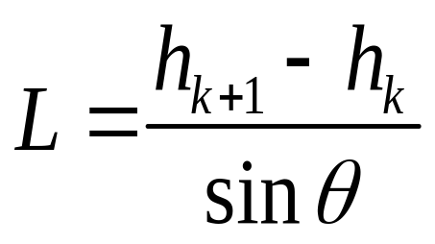
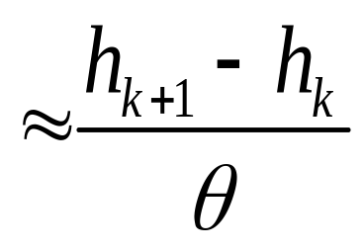
§19.4 薄膜干涉
(明纹)
(暗纹)
L
⑵条纹间距
h_{k}
h_{k+1}
n
θ

Slide 19
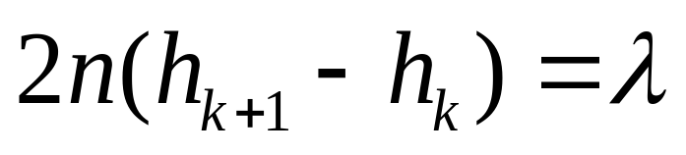
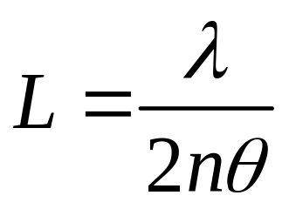
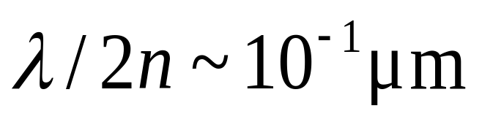
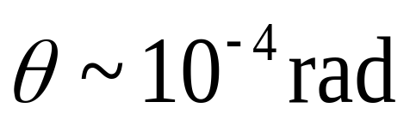
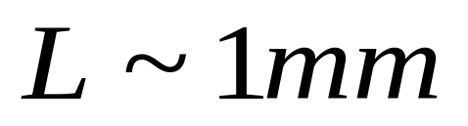
§19.4 薄膜干涉
相邻两条纹光程差的改变量：
于是
通常
L
暗纹
明纹
Δh
θ
h_{k}
h_{k+1}
若
则

Slide 20
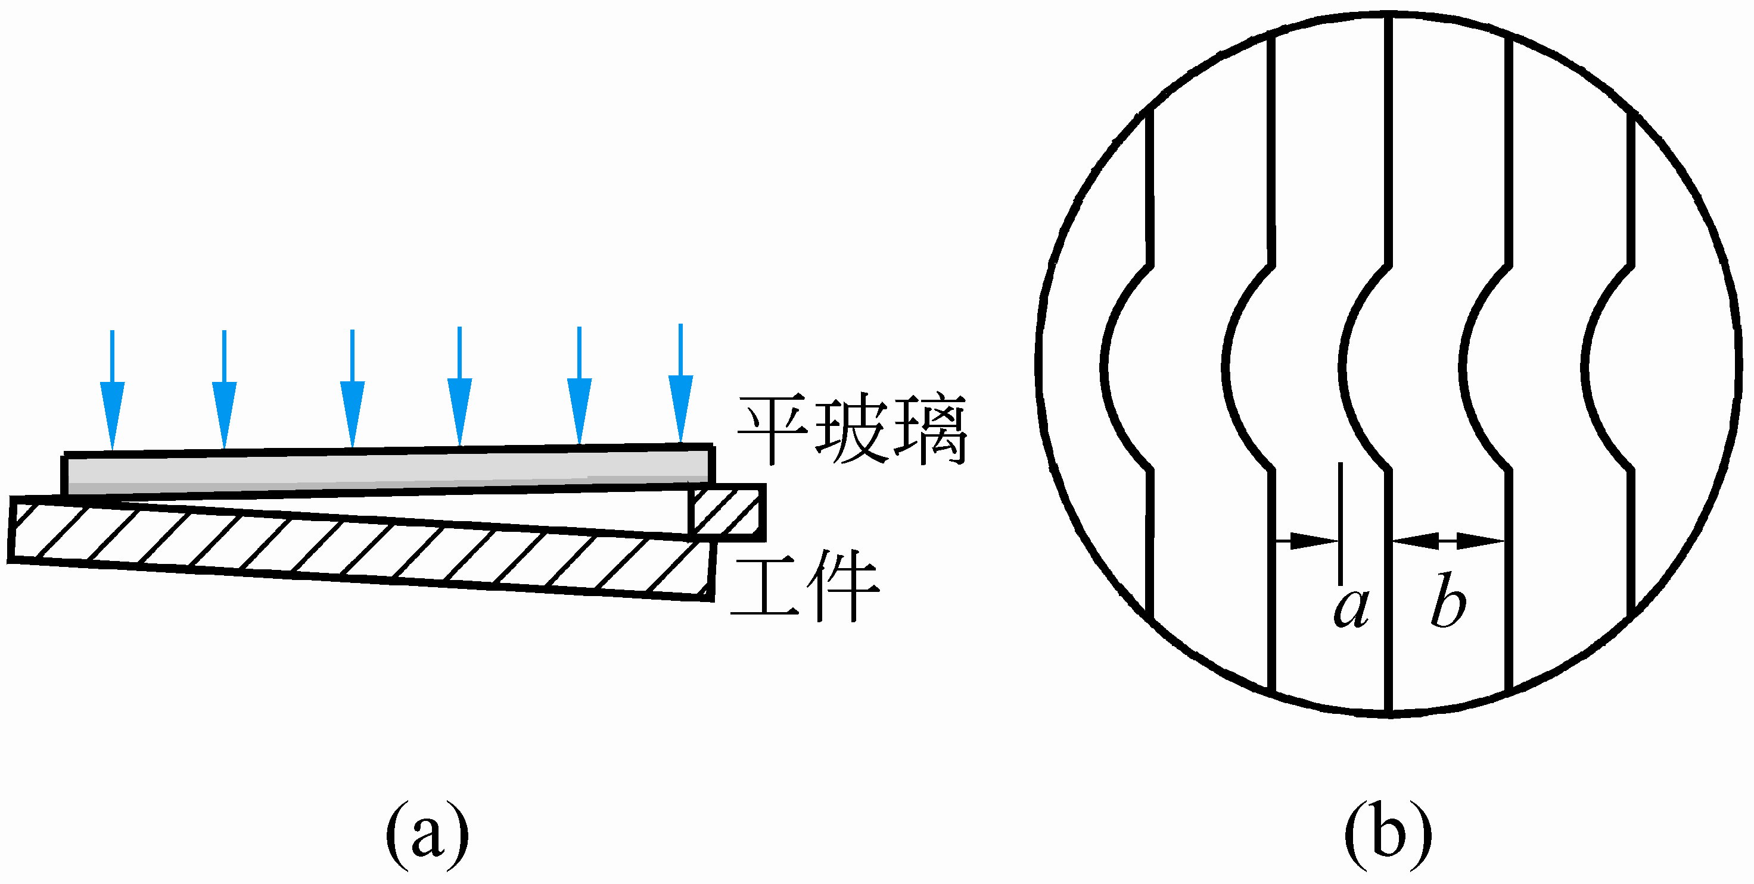
§19.4 薄膜干涉
例：利用等厚条纹可以检验精密加工工件表面的质量。在工件上放一平玻璃，使其间形成一空气劈尖。今观察到干涉条纹如图所示。试根据纹路弯曲方向，判断工件表面上纹路是凹还是凸？并求纹路深度H。
解：
条纹局部弯向棱边，说明在工件表面的相应位置处有一条垂直于棱边的不平的纹路。

Slide 21

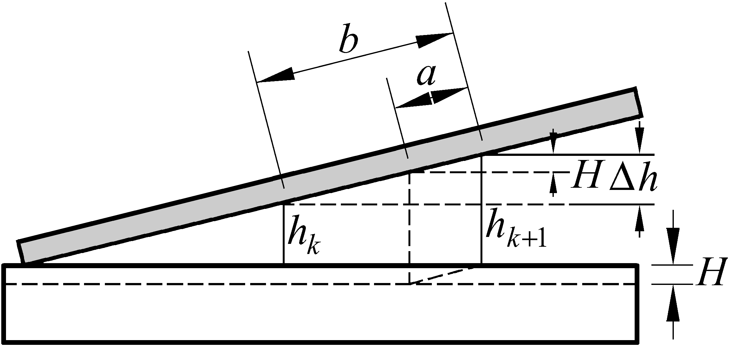
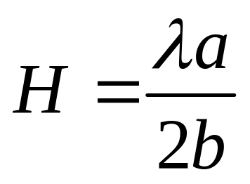
§19.4 薄膜干涉
等厚条纹对应相同的厚度，故弯向棱边的部分和直的部分对应的膜厚度相等，可以判断出工件表面的纹路是凹下去的。
如图，b为条纹间隔，a为条纹弯曲深度，h_{k}和h_{k+1}为k级与k+1级条纹对应的空气膜厚度， Δh= h_{k+1}- h_{k}=λ/2，H为纹路深度。根据相似性，
故得

Slide 22
§19.4 薄膜干涉
2.牛顿环
牛顿环
装置简图
显微镜
分束镜M
平凸透镜
.
R
S
空隙
h
r
平凸透镜
平玻璃板
平晶
o
在空隙上下表面反射的光产生干涉

Slide 23
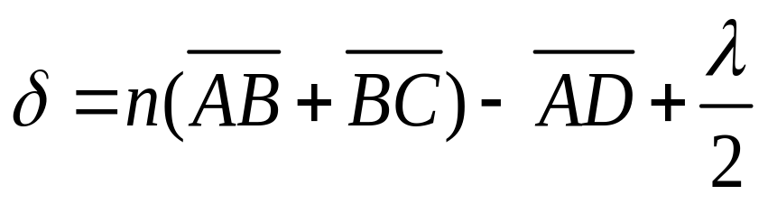
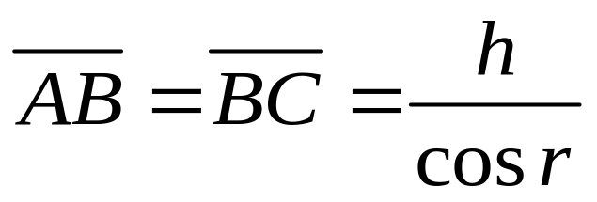
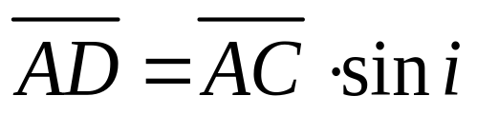
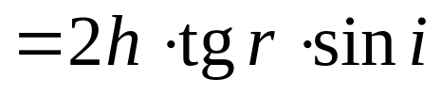

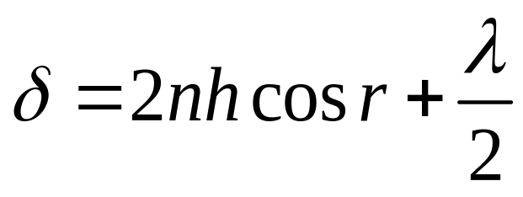
§19.4 薄膜干涉
二、等倾条纹
光线1、2的光程差：
r_{环}
0
P
i
i
f
·
L
S
1
2
i
i
·
D
·
·
n
A
C
h
r
·
又
B
得
膜厚均匀（h不变）

Slide 24




§19.4 薄膜干涉
或
明纹
暗纹

Slide 25
§19.5迈克耳孙干涉仪
迈克耳孙干涉仪
——利用光的干涉来进行精密测量的仪器
M₁ (movable)
M′₂
1
G₁
G₂
M ₂(fixed)
S
2
条纹：M′₁// M₂→环状(等倾)
1′
2′
M′₁// M₂→条状(等厚)
E

Slide 26

§19.5迈克耳孙干涉仪
迈克耳孙干涉仪

